Slide 1
O tym, jak nas Niemcy… „uratowali”
Kinga Orlińska

Slide 2
Perełysianka to niewielka wioska w gminie Derażne powiat Kostopol, wojwództwo wołyńskie
W roku 1943 mieszkali tam głównie Polacy, ale było też kilka rodzin ukraińskich i niemieckich.
W tej wiosce zaczyna się historia mojego dziadka ze strony mamy – Mariana Jasińskiego,
syna Bonifacego i Kazimiery z domu Żołędziewskiej, pochodzącej z pobliskiej Wereczówki.
Mapa pochodzi ze strony https://wolynskie.pl/

Slide 3
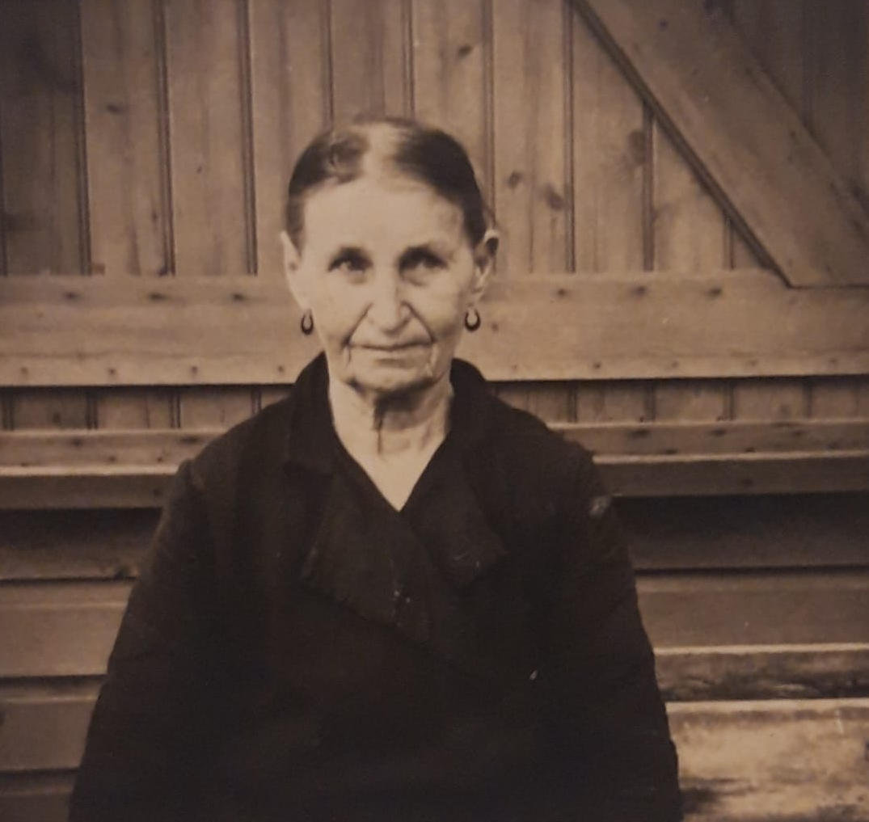
Ślub Bonifacego i Kazimiery odbył się w styczniu 1933r.
Bonifacy Jasiński
ur. 02.05.1908r. zm. 08.09.1992r.
syn Marcina i Tekli
Na zdjęciu Tekla Jasińska – 1948r.
Nie zachowało się żadne
zdjęcie Marcina Jasińskiego,
który zmarł przed 1939r.
(prawdopodobnie przed 1934r.)
Kazimiera Żołędziewska
ur. 23.06. 1911r. zm. 31.03.1999r.
córka Franciszka i Franciszki (na zdjęciach)
Z
Dedykacja na odwrocie Zdjęcie wykonane w Bremen

Slide 4
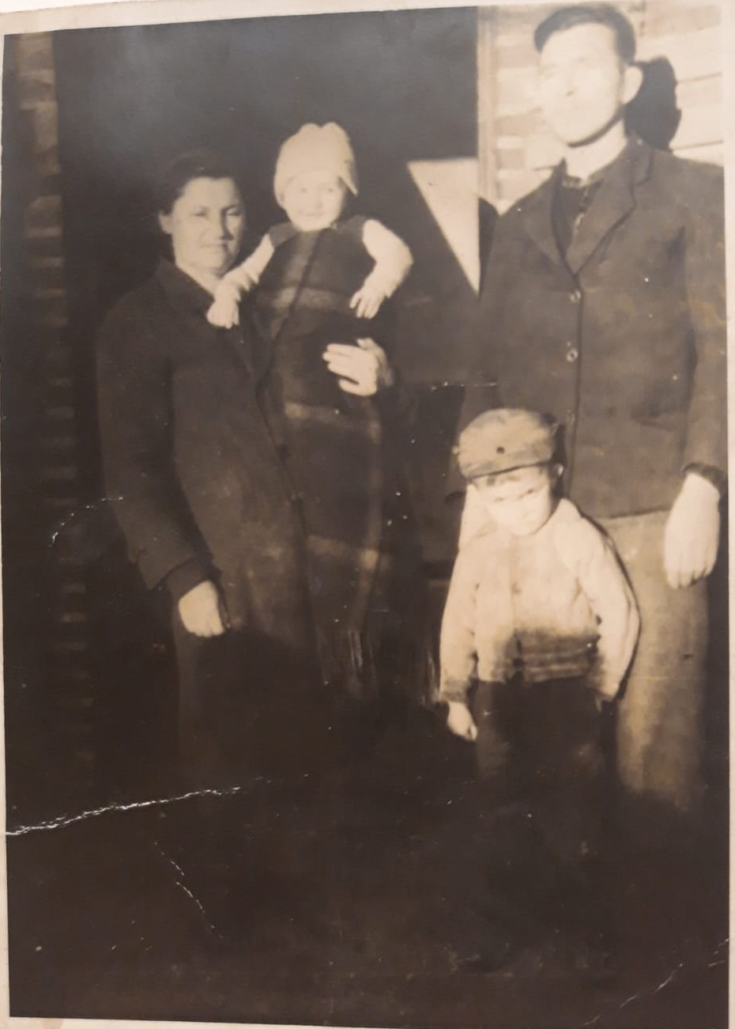
W starym miejscu - w nowym domu
Kazimiera i Bonifacy mieszkali w gospodarstwie rodziców Bonifacego (na mapce nr 36), jednak w nowym domu, wybudowanym na kawałku ziemi wydzielonym przez Teklę. Zdjęcie wykonano w 1937r.
Sama Tekla pozostała w tzw. „starym” domu wraz z najmłodszym synem Czesławem i jego rodziną.

Slide 5
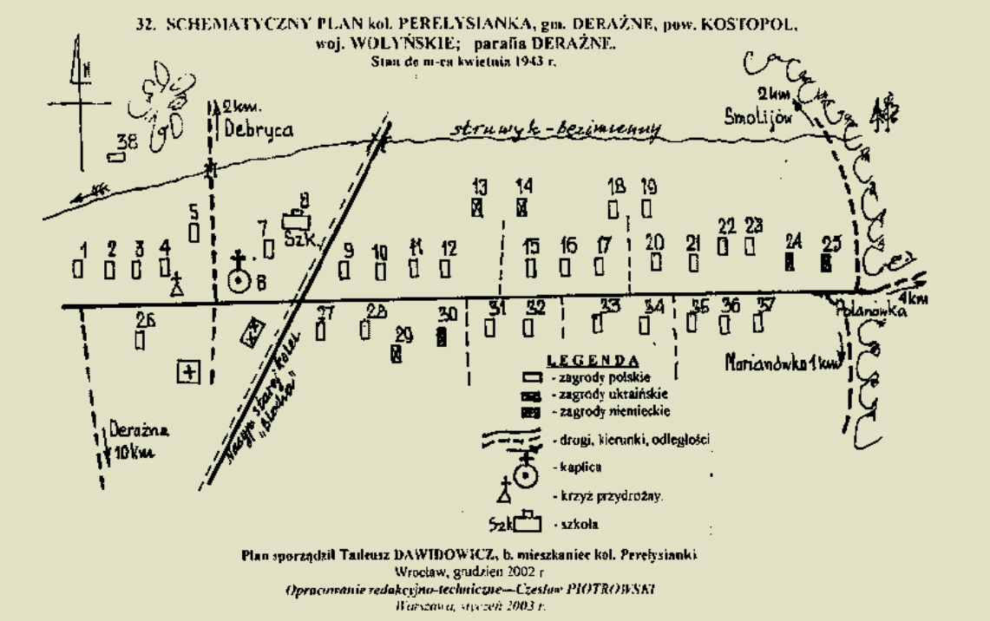
Perełysianka 36
W 1943 roku Bonifacy i Kazimiera mieli też już czworo dzieci:
Marian (ur. 05.08.1934r. – mój dziadek, a zarazem autor tych wspomnień)
Mirosław (ur. 01.04.1936r.)
Lucjan (ur. 16.07 1940r.)
Regina – (ur. na początku 1943r.)
Mapa pochodzi ze strony https://wolynskie.pl/
Jej autorem jest Tadeusz Dawidowicz,
Została skonsultowana z dziadkiem Marianem
i w jego pamięci wygląda bardzo podobnie.

Slide 6
W ciągłym strachu
Od początku wojny front kilkakrotnie przechodził przez okolice Perełysianki, a do mieszkańców coraz częściej docierały niepokojące i zatrważające wieści o brutalnych napadach i morderstwach dokonywanych na polskich mieszkańcach Wołynia.
Opowieści o barbarzyństwie i okrucieństwie napastników sprawiły, że Polacy i rodziny mieszane Polsko – Ukraińskie, żyły w ciągłym strachu i w gotowości do ucieczki. Nawet w środku nocy.
Chociaż część nie dopuszczała do siebie myśli o tym, że sąsiedzi mogą im zrobić jakąkolwiek krzywdę.

Slide 7
Napad na kolonię Marianówka
W lutym 1943 roku Ukraińcy, tradycyjnie nocą, napadli na Kolonię Marianówka, położoną zaledwie 1 km na południe od Perełysianki. Napastnicy nie spodziewali się oporu ze strony mieszkańców niewielkiej osady, a jednak…
Funkcjonowała tam niewielka grupa samoobrony, która podjęła zaciekłą walkę. Dysponowali kilkoma karabinami. Dziadek wspomina, że jeden z mężczyzn (nazwisko nieznane dziadkowi) zdając sobie sprawę z niedoborów amunicji musiał postawić na celność strzałów. I praktycznie po każdym jego strzale jeden Ukrainiec padał na ziemię. Napastnicy nie byli przygotowani na opór i wtedy jeszcze odstąpili.

Slide 8
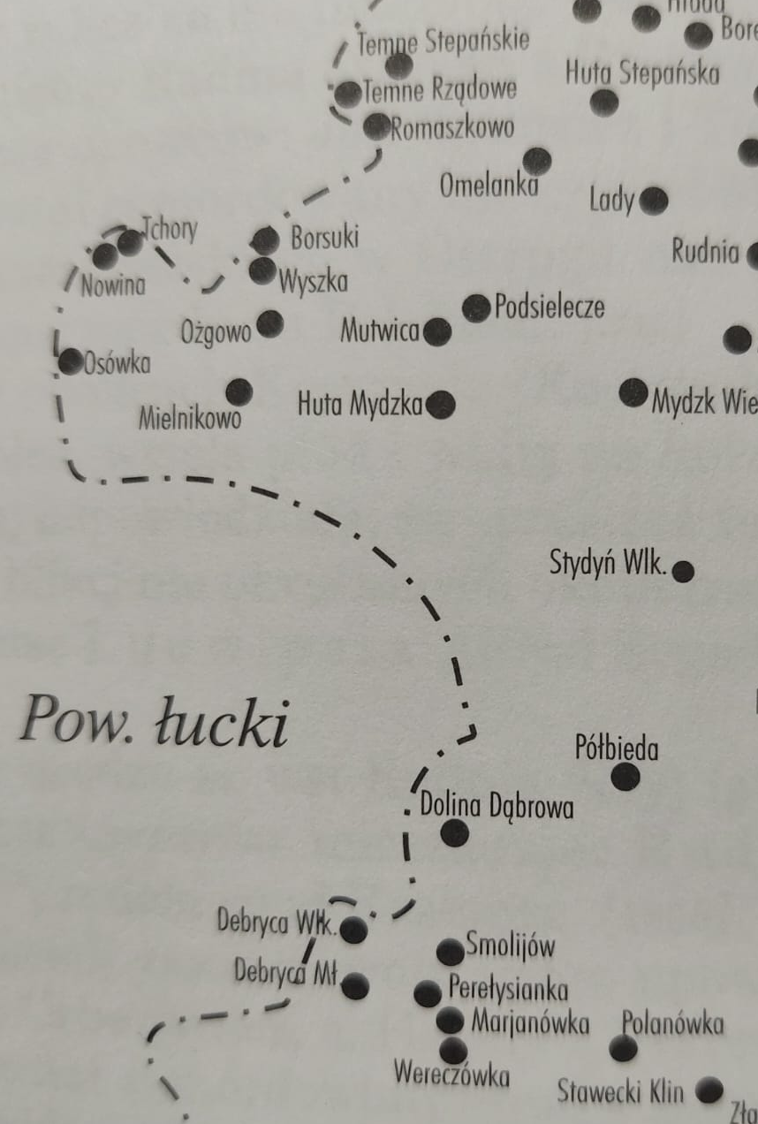
Ucieczka z Perełysianki
Po tym wydarzeniu Bonifacy nie namyślał się długo i postanowił wraz z żoną i dziećmi uciekać do Romaszkowa, gdzie mieszkała rodzina żony.
Grupę uciekinierów prowadził Kobylański (imię nieznane) i chociaż odległość wynosiła w linii prostej zaledwie 25 kilometrów, to wędrówka trwała kilka dni.
Zdjęcie mapy pochodzi z książki W. i E. Siemaszko „Ludobójstwo dokonane przez nacjonalistów ukraińskich na ludności polskiej Wołynia 1939 – 1945” Tom 1

Slide 9
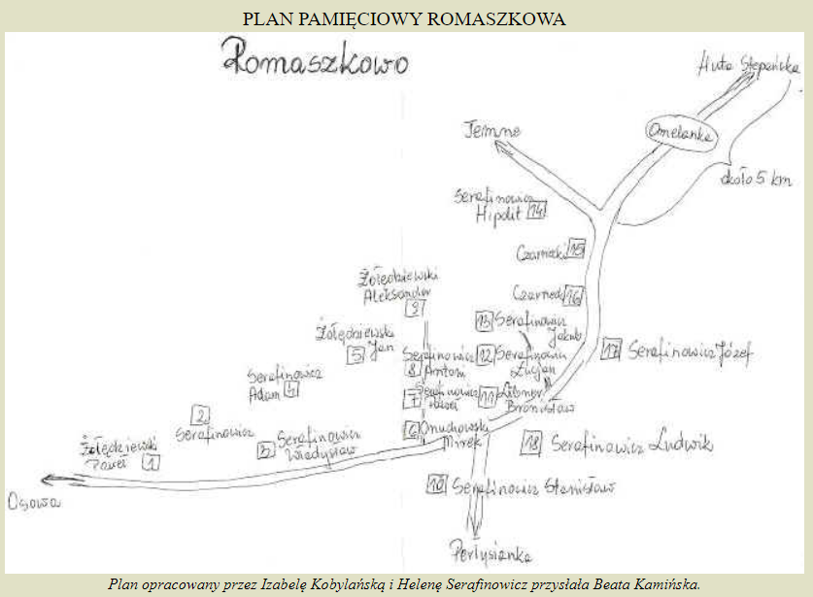
Romaszkowo
Niedaleko Romaszkowa znajdowała się Huta Stepańska – duży polski ośrodek z silną samoobroną.
Bonifacy z rodziną zatrzymali się u Aleksandra Żołędziewskiego (9), a dziadek wspomina jak z synem sąsiadów – Adamem Serafinowiczem (8) paśli razem krowy.
Mapa pochodzi ze strony https://wolynskie.pl/
Jej autorkami są Izabela Kobylańska i Helena Serafinowicz

Slide 10
Napad na Romaszkowo
W lipcu 1943 roku ukraińscy bandyci wraz z bandami UPA napadli też na Romaszkowo.
(wg. książki W. i E. Siemaszko „Ludobójstwo dokonane przez nacjonalistów ukraińskich na ludności polskiej Wołynia 1939 – 1945” Tom 1 było to w nocy z 16 na 17 lipca 1943r.)
Bonifacy Jasiński wraz z żoną i malutką Reginką oraz Marian i Mirek, trzymając trzyletniego Lucka za ręce uciekli do lasu, by ukryć się w bagnach. Dziadek mówi, że biegli tak, że Lucek nogami nie dotykał ziemi.
Jednak bagna też nie były bezpiecznym schronieniem. Ukraińscy bandyci zapuszczali się zarówno do lasu jak i na bagna, żeby polować na „Lachów”.

Slide 11
W bagnach…
Należało siedzieć bardzo cicho w brudnej i zimnej (pomimo lata) wodzie, w bagnie, tak, że tylko nos wystawał nad wodę. Każdy ruch, dźwięk mógł być tym, co naprowadzi zbrodniarzy na ukrywające się ofiary. Ukraińcy strzelali wtedy do ludzi jak na polowaniu.
Dziadek mówi, że nie ma pojęcia, jak to było możliwe. Bo trzyletniemu Luckowi można było próbować cokolwiek tłumaczyć, ale maleńkiej Regince - nie miało to sensu. A tymczasem malutkie dziecko było tak cicho, jakby czuło i rozumiało grozę sytuacji.
W tych lasach i bagnach Bonifacy z rodziną ukrywali się około tygodnia (albo 9-letniemu Marianowi tak się tylko zdawało), modląc się albo o ratunek albo o szybką śmierć, bo taka wobec całego okrucieństwa bandytów była wybawieniem – mówi dziadek Marian.

Slide 12
Niespodziewany ratunek
Po tym czasie stał się cud.
W Rafałówce (albo w okolicy, możliwe, że w Sarnach) mieszkał mężczyzna (nazwisko nieznane, ale dobrze mówił po niemiecku), którego niepełnosprawna (utykająca na jedną nogę) siostra mieszkała w Romaszkowie albo w którejś pobliskiej wsi. Po napadzie banderowców chciał on dowiedzieć się czy ona żyje.
Udało mu się namówić Niemców na eskapadę w okolice Romaszkowa. W zasadzie przekupił ich obietnicą wyłapania i zabrania sobie zwierząt gospodarskich, miodu i jajek.

Slide 13
Niemcy jako wybawienie
W lipcu 1943 roku Niemcy mieli świadomość zbliżającego się frontu radzieckiego i szykowali się do opuszczenia Wołynia, więc zapasy żywności były jak najbardziej pożądane. W stronę Romaszkowa została wysłana przynajmniej kilkunastoosobowa grupa Niemców uzbrojonych min. w broń maszynową (kilka motocykli, każdy z obsadą 3-osobową i karabinem maszynowym - w tym czasie Niemcy też już obawiali się band ukraińskich) oraz kilka wozów.

Slide 14
Pochód ocalałych
Dziadek pamięta, że kobieta, której ostatecznie rodzina zawdzięczała swój ratunek, była wraz z innymi ukrywającymi się. Polacy, widząc uzbrojony niemiecki oddział, wychodzili z kryjówek i dołączali, tworząc coraz większą grupę.
Natomiast bardzo dobrze dziadek Marian pamięta ciała pomordowanych, leżące przy drodze, w rowach, na polach… okaleczone, napuchnięte, granatowe… ruszające się od robactwa, z krążącymi chmarami much… od których dochodził smród, jakiego nie da się zapomnieć

Slide 15
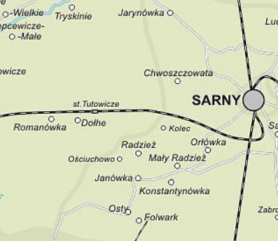
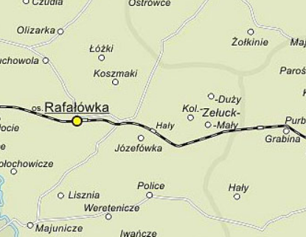
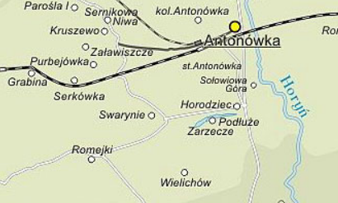
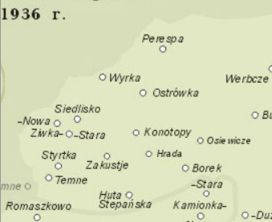
Od bagien do Sarn
Dlaczego od Romaszkowa do Sarn trzeba było iść przez Rafałówkę i Antonówkę, tego dziadek nie wie. Ale nie wie też, czy po kilku dniach ukrywania się w lasach i bagnach, nadal byli w okolicy Romaszkowa. Mapa pochodzi ze strony https://wolynskie.pl/

Slide 16
Sarny… i co dalej?
Eskortowani przez Niemców ocaleni Polacy dotarli do Sarn, do dworca kolejowego.
Nie mając ze sobą praktycznie nic. Tam trzeba było zdecydować, co dalej.
Nie było wielkiego wyboru – Ukraińcy potrafili napadać na Polaków, koczujących przy dworcach kolejowych i czekających na pociąg, który zabierze ich z piekła, i mordowali ich.

Slide 17
Kierunek – przymusowe roboty
Bonifacy zgłosił siebie i swoją rodzinę „na ochotnika” do wyjazdu na roboty przymusowe do III Rzeszy. Prawdopodobnie był to już ostatni transport Polaków na roboty przymusowe.
W ten sposób dziadek Marian z rodzicami, rodzeństwem i babcią Franciszką znaleźli się pod holenderską granicą, w Bremen, gdzieś u wybrzeży Morza Północnego.

Slide 18
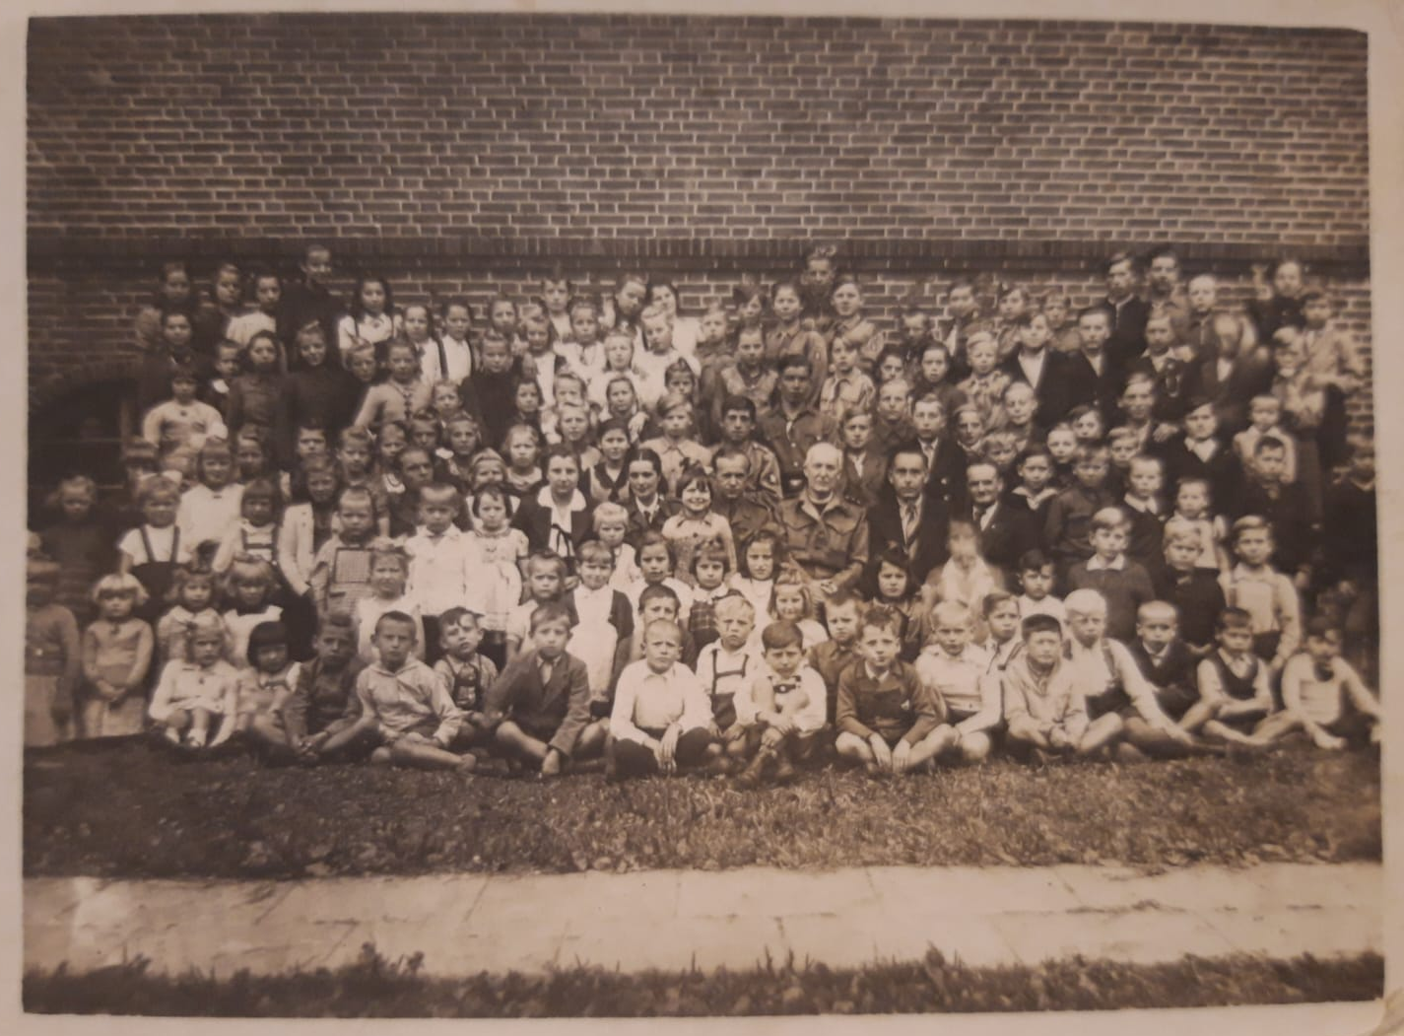
Bremen
W Bremen rodzina została przydzielona do prac w gospodarstwie rolnym. Mieli wiele szczęścia, dużo więcej niż wielu robotników przymusowych.
Zmarła mała Reginka, która po ucieczce i ukrywaniu w bagnach zaczęła chorować.
W 1945r. Marian i Mirek przystąpili do I Komunii Świętej

Slide 19
W Bremen – koniec wojny i co dalej?
W Bremen urodził się jeszcze jeden syn Bonifacego i Kazimiery: Czesław – ur. 1945r.
Wojna się skończyła i trzeba było zdecydować co dalej. Kazimiera nie chciała wracać do Polski, ale Bonifacy był nieugięty.
Nie skusił go wyjazd do Kanady, Australii, czy Ameryki Południowej.
On chciał żyć w Polsce.

Slide 20
Powrót do Polski – koniec tułaczki
Ostatecznie dziadek Marian z rodzicami i rodzeństwem wrócił do Polski. Osiedlili się w Żarskiej Wsi na Dolnym Śląsku, gdzie otrzymali gospodarstwo rolne.
W tym miejscu urodzili się jeszcze:
Edmund – 1947r.
Regina – 1948r.
Alina – 1951r.
Zuzanna – 1952r.

